Slide 1
Прогрессии вокруг нас
Выполнила: Зинина Н.Г. –
учитель математики

Slide 2
Формулы

Slide 3
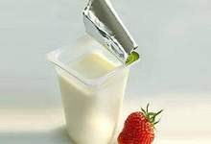
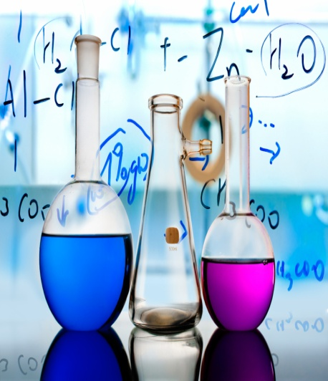
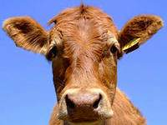
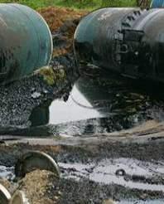
Размножение бактерий используют
в пищевой
промышленности
(для приготовления
напитков,
кисломолочных
продуктов,
при квашении, солении и др.)
в фармацевтической промышленности (для создания лекарств, вакцин)
в сельском
хозяйстве
(для приготовления
силоса, корма
для животных и др.)
в коммунальном
хозяйстве и
природоохранных
мероприятиях
(для очистки сточных
вод ,ликвидации
нефтяных пятен)

Slide 4
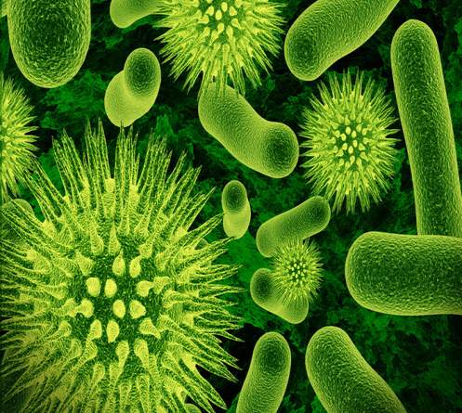
Задача о бактериях
Бактерия, попав в живой организм, к концу 20-й минуты делится на две бактерии, каждая из них к концу следующих 20 минут делится опять на две и т.д. Найдите число бактерий, образующихся из одной бактерии к концу суток.

Slide 5
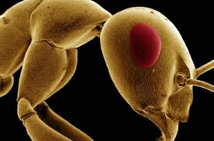
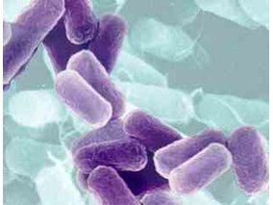
Задача о бактериях
Каждое простейшее одноклеточное животное инфузория-туфелька размножается делением на 2 части. Сколько инфузорий было первоначально, если после шестикратного деления стало 320?

Slide 6
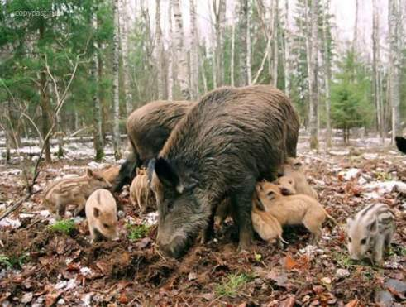
Задача о кабанах
Популяция кабанов в заповеднике
увеличивается каждый год на 10%.
По прошествии
скольких лет число
кабанов удвоится?

Slide 7
Задача о население
Население города составляет 60 тысяч человек. За последние годы наблюдается ежегодный прирост населения на 2%. Каким будет население города через 5 лет, если эта тенденция сохранится?

Slide 8
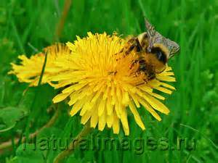
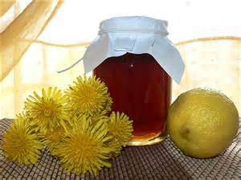
Задача об одуванчиках
Одно растение одуванчика занимает на земле площадь
1 кв. метр и даёт в год около 100 летучих семян.
а) Сколько кв. км площади покроет всё потомство одной особи одуванчика через 10 лет при условии, если он размножается беспрепятственно по геометрической прогрессии?
б) Хватит ли этим растениям на 11-й год места на поверхности суши земного шара?

Slide 9
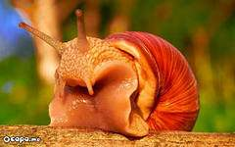
Задача об улитке
Улитка ползет по дереву. За первую минуту она проползла 30 см, а за каждую следующую минуту — на 5 см больше, чем за предыдущую. За какое время достигнет улитка вершины дерева длиной 5,25 м, если считать, что движение начато от его основания?
Решение. a₁ =30, d=5, S_{n}= 525, n>0.
S_{n}= (2a₁+ d (n-1))n:2; 525= (2·30+ 5 (n-1))n:2;
1050= (60+ 5 (n-1))n; 1050= 55 n + 5n²;
n² +11 n -210=0, n₁=-21, n₂=10 (n>0).
Улика достигнет вершины за 10 дней.

Slide 10
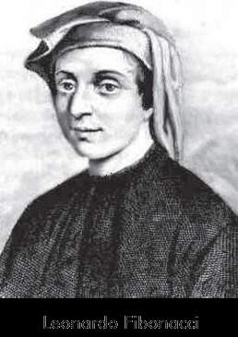
Задача Фибоначчи
Наиболее известной из сформулированных Фибоначчи задач является "задача о размножении кроликов", которая привела к открытию числовой последовательности 0,1, 1, 2, 3, 5, 8, 13, ..., именуемой впоследствии "рядом Фибоначчи".

Slide 11
Задача о размножении кроликов
Некто поместил пару кроликов в некоем месте, огороженном со всех сторон стеной, чтобы узнать, сколько пар кроликов родится при этом в течении года, если природа кроликов такова, что через месяц пара кроликов производит на свет другую пару, а рождают кролики со второго месяца после своего рождения

Slide 12
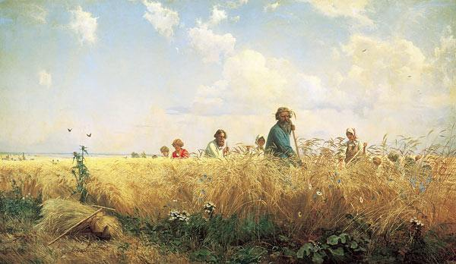
Задача о старухах
Старухи направляются в Рим, каждая имеет 7 мулов, каждый мул тащит 7 мешков, в каждом мешке находится 7 хлебов, у каждого хлеба лежит 7 ножей, каждый нож нарежет 7 кусков хлеба. Чеу равно общее число всего перечисленного?

Slide 13
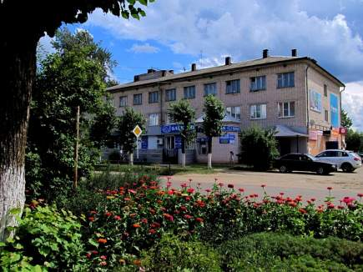
Задача о лестнице
Витя решил сделать садовую лестницу с таким расчетом, чтобы нижняя ступенька умела длину 50 см, а каждая из следующих 12 ступенек была на 2 см короче предыдущей. Какой длины должна быть верхняя ступенька лестницы?

Slide 14
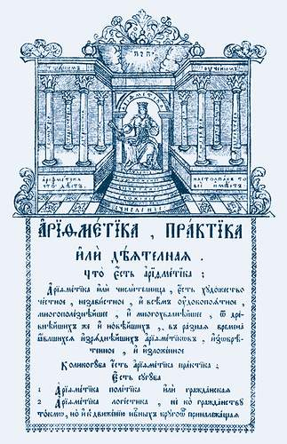
Задачи из «Арифметики» Магницкого
Садовник продал первому покупателю половину всех яблок и ещё пол-яблока, второму покупателю – половину оставшихся и ещё пол-яблока; третьему – половину оставшихся и ещё пол-яблока и так далее. Седьмому покупателю он продал половину оставшихся яблоки ещё пол-яблока; после этого яблок у него не осталось. Сколько яблок было у садовника?

Slide 15
Задачи из «Сборника алгебраических задач» Шапошникова Н. А.
Работники нанялись вырыть колодезь с таким условием, чтобы за первый аршин глубины им заплатили 40 копеек, а за каждый следующий 15-копейками больше, чем за предыдущий. Сколько аршин вырыли они, если за всю работу получили 16 р. 90 к.?

Slide 16
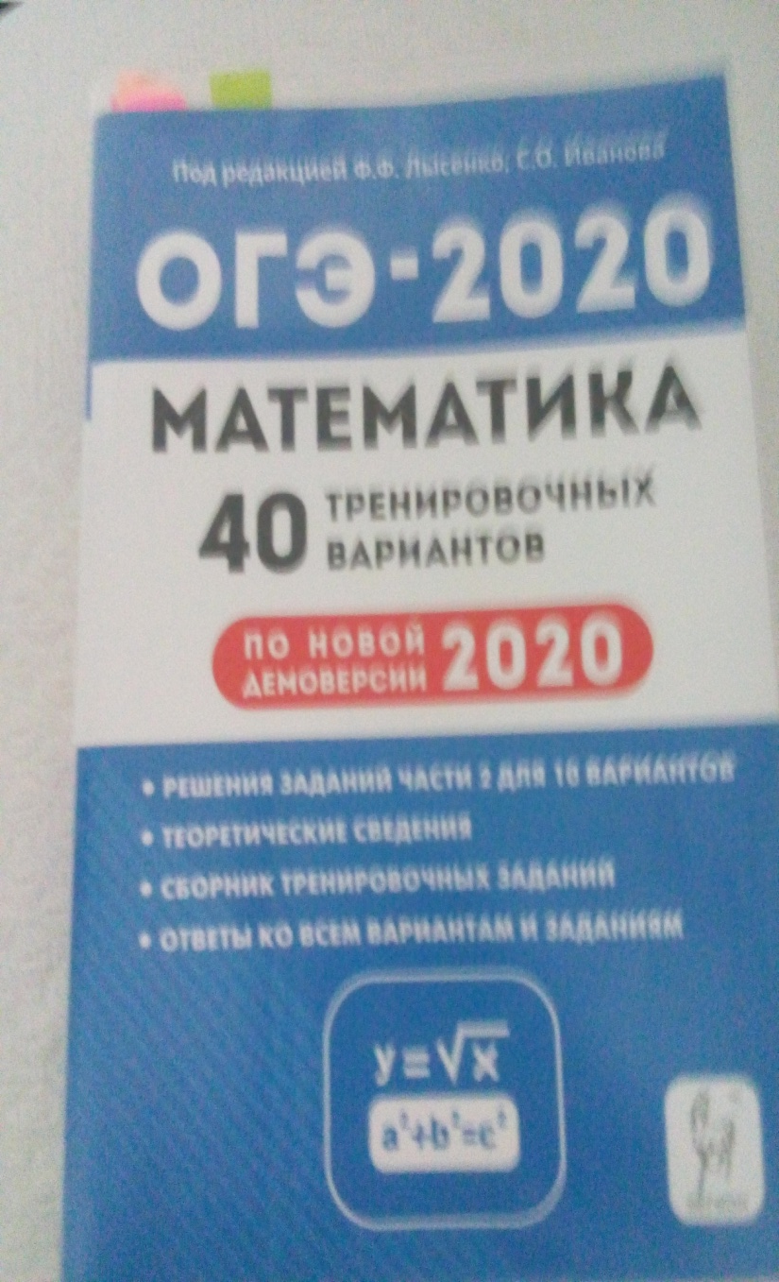
Задачи из ОГЭ
Маша в течении какого-то времени
делала селфи , а потом ей надоело это
делать. Каждый день она делала на
одно и тоже число больше селфи ,
чем в предыдущий.В первый день
она сделала 8 селфи, а в последний- 218. Сколько дней длилось Машино увлечение селфи, если всего она сделала 4859?.

Slide 17
Задачи из ОГЭ
Найдите разность
арифметической прогрессии,
заданной формулой
а_{n} = 3n – 4.
А. -4
Б. -1
В. 3
Г. 4

Slide 18
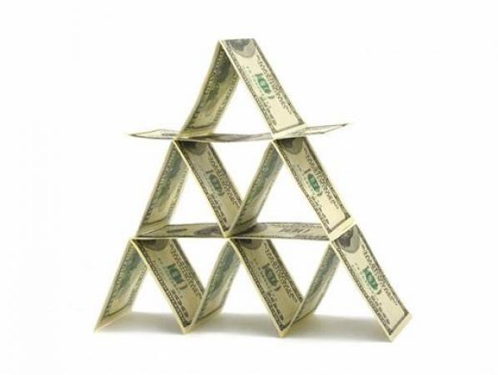
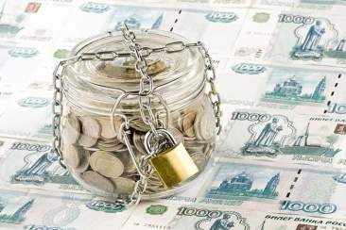
Задача о банковских расчетах
Вкладчик решил положить в банк на год 50 тыс. рублей. Известно, что в одном банке вклад возрастает за год на 25%, а в другом он возрастает ежемесячно на 2% от накопленной суммы. В каком из банков доход будет больше и на сколько?

Slide 19
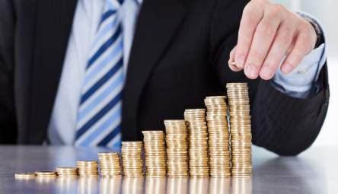
Задача о вкладах
Вкладчик 1 января 2004 г внес в сберегательный банк 30 000 р. Какой была сумма его вклада на 1 января 2006 г., если сбербанк начислял ежегодно 6% от суммы вклада?

Slide 20
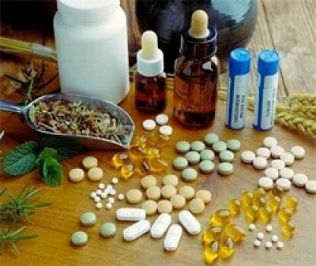
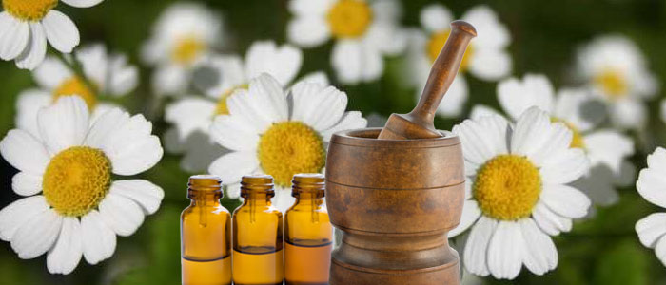
Задача о приеме лекарствах
Больной принимает лекарство по следующей схеме: в первый день он принимает 5 капель, а в каждый следующий день — на 5 капель больше, чем в предыдущий. Приняв 40 капель, он 3 дня пьет по 40 капель лекарства, а потом ежедневно уменьшает прием на 5 капель, доведя его до 5 капель.

Slide 21
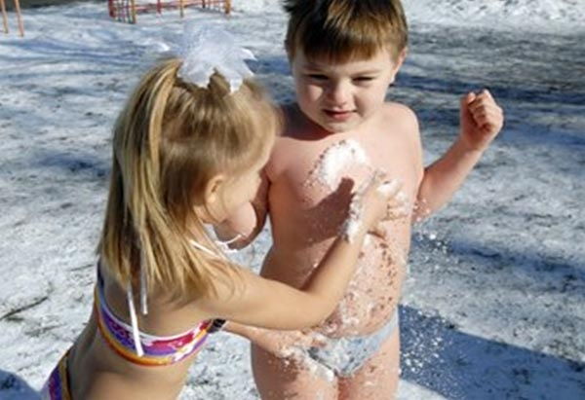
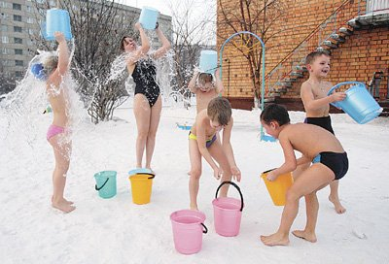
Задача о воздушных ваннах
Курс воздушных ванн начинают с 15 мин. в первый день и увеличивают время этой процедуры в каждый следующий день на 10 минут. Сколько дней следует принимать ванны в указанном режиме, чтобы достичь их максимальной продолжительности 1 час 45 минут?

Slide 22
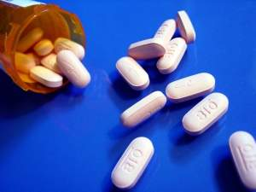
Задача о лекарствах
Больной принимает лекарство по следующей схеме: в первый день он принимает 5 капель, а в каждый следующий день — на 5 капель больше, чем в предыдущий. Приняв 40 капель, он 3 дня пьет по 40 капель лекарства, а потом ежедневно уменьшает прием на 5 капель, доведя его до 5 капель. Сколько пузырьков лекарства нужно купить больному, если в каждом
содержится 20 мл лекарства
(что составляет 250 капель)?

Slide 23
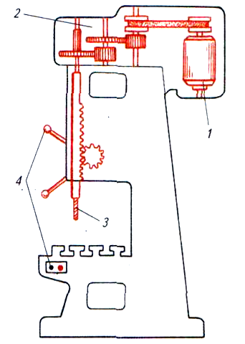
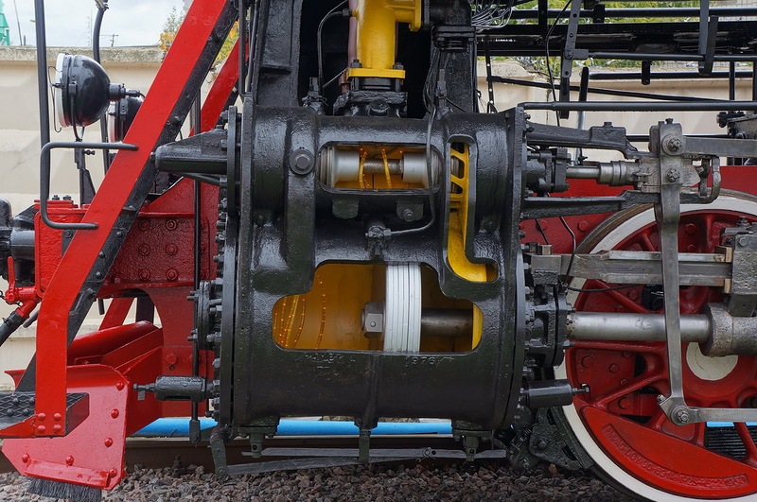
Задача о технике
После каждого движения поршня разрежающего насоса из сосуда удаляется 20% находящегося в нём воздуха. Определите давление воздуха внутри сосуда, после 6 движений поршня, если первоначально давление было 760 мм.рт.ст.

Slide 24
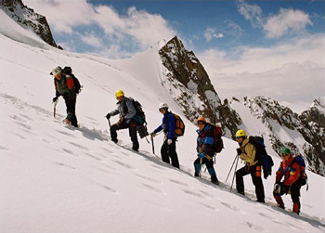
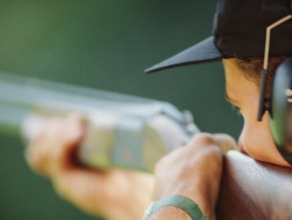
Задачи о спорте
В соревновании по стрельбе за каждый промах в серии из 25 выстрелов стрелок получал штрафные очки: за первый промах — одно штрафное очко, за каждый последующий — на 0,5 очка больше, чем за предыдущий. Сколько раз попал в цель стрелок, получивший 7 штрафных очков?
Альпинисты в первый день восхождения поднялись на высоту 1400 м, а затем каждый следующий день они проходи ли на 100 м меньше, чем в предыдущий. За сколько дней они покорили высоту в 5000 м?

Slide 25
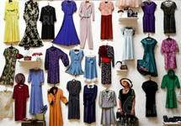
Задача о продажах
Считая, что костюмы ежегодно дорожают
на 50%, определите:
а) Сколько будет стоить
через два года костюм, стоивший изначально
500 р.?
б) Известно, что костюм стоит 3375 р. Сколько он стоил три года назад?

Slide 26
Применение прогрессии
Деление ядер урана происходит с помощью нейтронов. Нейтрон, ударяя по ядру урана раскалывает его на две части. Получается два нейтрона. Затем два нейтрона, ударяя по двум ядрам, раскалывают их еще на 4 части и т.д. — это геометрическая прогрессия.
При повышении температуры в арифметической прогрессии скорость химической реакции вырастает в геометрической прогрессии.
Возведение многоэтажного здания — пример арифметической прогрессии. Каждый раз высота здания увеличивается на высоту этажа.

Slide 27
Литература
Пичурин Л.Ф. За страницами учебника алгебры. Книга для учащихся 7-9 классов средней школы -М.: Просвещение
Энциклопедический словарь юного математика /Сост. А.П.Савин.- М.: Педагогика
http://n-t.ru/tp/iz/zs.htm
http://students.tspu.ru/students/legostaeva/index.php?page=op
http://festival.1september.ru/articles/568100
http://uchilegko.info/images/downloaded/1521219742_4-zhiznedeyatelnost-bakteriy.jpg
ttp://pro.radiomayak.ru/wp-content/uploads/2016/10/image.jpg
http://testanaliz.ru/wp-content/uploads/2017/03/analiz-na-disbakterioz-1.jpg

Slide 28
Спасибо за внимание

